Slide 1

Tengo la mismas molestias de mi garganta, ¿por qué el médico no me la recetó directamente?
El paciente preguntó:
Médico Asistente de la Clínica Tzu Chi
Zhang Bingdong

Slide 2
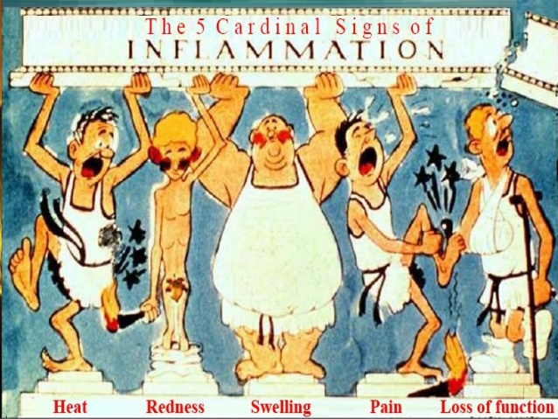
Inflamación: Una reacción a una lesión física.
Cinco síntomas
Rojo
Hinchado
Caliente
Dolor
Deterioro funcional

Slide 3

¿Qué tipo de inflamación?
Inflamación no infecciosa
Inflamación infecciosa
Lesion fisica
Daño químico
Alergia
Infección bacteriana
Infección por virus
Infección micótica
¡Cada uno tiene un tratamiento diferente!

Slide 4
Diagnóstico de faringitis
¿Cómo determina el médico qué tipo?

Slide 5
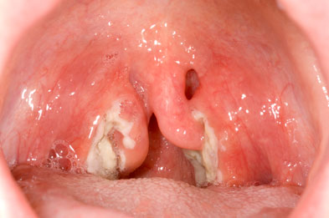
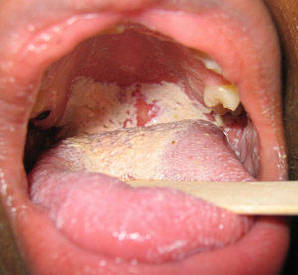
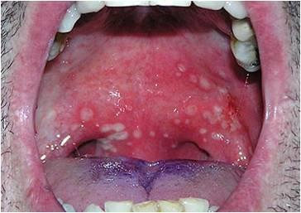
Faringitis bacteriana
Características generales:
Secreciones blancas en la mucosa.
Tener fiebre
Sin secreción nasal o tos
Faringitis fúngica
Características generales:
Hay manchas blancas en la mucosa.
El paciente tiene baja inmunidad.
Tomando esteroides
Garganta viral
Características generales:
Vesículas mucosas
Tiene secreción nasal o tos

Slide 6
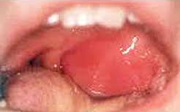
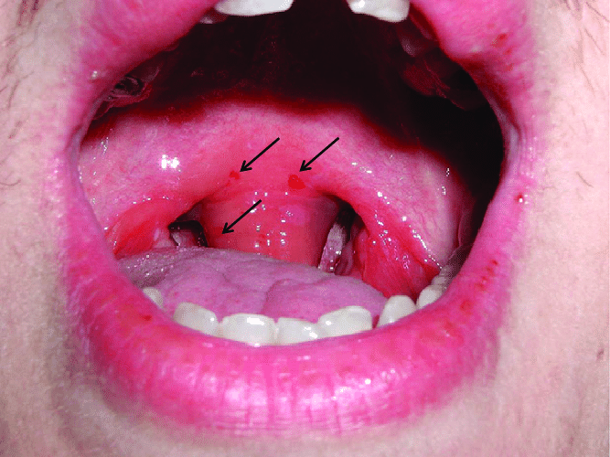
Síntomas peligrosos de la garganta
Absceso amigdalar
Características generales:
Hinchazón unilateral de la mucosa junto a las amígdalas.
Fiebre, escalofríos
Dificultad para tragar
Alergias severas
{{{{{{
Características generales:
Las membranas mucosas o las lenguas pequeñas se enrojecen e hinchan rápidamente.

Slide 7

Receta?
La faringitis es común, pero hay muchos tipos.
Los médicos deben usar el historial médico y el examen clínico para hacer un diagnóstico antes de que puedan tomar el medicamento correcto.
Por lo tanto, la receta anterior no se puede usar directamente.

Slide 8
Resumen
Los antibióticos solo son útiles para infecciones bacterianas,
La mayoría de la faringitis no es una infección bacteriana,
Por lo tanto, los antibióticos no pueden usarse casualmente.

Slide 9
Los síntomas severos de garganta deben ir a la sala de emergencias. Por ejemplo: hinchazón rápida de la garganta, incapacidad para beber agua y dificultad para respirar.

